Slide 1
ESCUELA POLITÉCNICA DEL EJERCITO Maestría en Gestión de la Calidad y Productividad TEMA: “OPTIMIZACIÓN DEL SISTEMA DE GESTIÓN DE LA UNIDAD DE TECNOLOGÍAS DE INFORMACIÓN Y COMUNICACIONES DE LA ESPE.”
Ing. Alexandra García
Ing. Patricia Nogales

Slide 2
OBJETIVOS:
General
Específicos

Slide 3
OBJETIVO GENERAL
Mejorar el Sistema de Gestión de la Unidad de Tecnologías de Información y Comunicaciones de la ESPE, en base al análisis de sus procesos y evaluación del nivel de satisfacción de los usuarios, a fin de incrementar el nivel de calidad en la prestación de los servicios que brinda la UTIC.

Slide 4
OBJETIVOS ESPECÍFICOS
Describir la UTIC
Analizar los procesos de la UTIC
Diagnosticar el nivel de satisfacción de los usuarios de la UTIC
Seleccionar el proceso crítico y simular su desempeño
Elaborar un plan de mejora de los procesos de la UTIC
Simular el proceso crítico con las mejoras propuestas

Slide 5
DIAGNÓSTICO DE LA SITUACIÓN DE LA UTIC
Índices de tiempo de agregación de valor

Slide 6
DIAGNÓSTICO DE LA SITUACIÓN DE LA UTIC
Porcentaje de satisfacción

Slide 7
IDENTIFICACIÓN DE CAUSAS
Problema
Causas
 | Falta de capacitación Inadecuada distribución de personal Personal insuficiente Perfil inadecuado Personal desmotivado Falta de personal/soporte especializado
 | Instalaciones inadecuadas Áreas distantes para brindar asistencia Inadecuado sistema de puesta a tierra
 | No existen estándares definidos Falta de políticas Incumplimiento de procesos No se dispone de procedimientos Falta de memorias técnicas Falta de plan informático Inadecuada distribución de funciones Tiempo elevado para atender solicitudes y solucionar problemas. No existen acuerdos de servicios No existe bitácora de cambios
Bajo índice de tiempo de agregación de valor de los procesos de la UTIC

Slide 8
IDENTIFICACIÓN DE CAUSAS
Problema
Causas
 | Falta de presupuesto No se dispone de stock necesario
 | Software para gestión de incidencias incompleto Falta de equipos para protección y generación eléctrica Falta de infraestructura tecnológica No se dispone de software para administración de usuarios Multi plataformas Herramientas de monitoreo incompletas Equipamiento obsoleto Fallas de infraestructura tecnológica
Bajo índice de tiempo de agregación de valor de los procesos de la UTIC

Slide 9
IDENTIFICACIÓN DE CAUSAS
Problema
Causas
 | Falta de capacitación Inadecuada distribución de personal Personal insuficiente Personal desmotivado Falta de personal/soporte especializado
 | Instalaciones inadecuadas Áreas distantes para brindar asistencia
 | No existen estándares definidos Falta de políticas Incumplimiento de procesos Inadecuada distribución de funciones Tiempo elevado para la entrega de los servicios No existen acuerdos de servicios Documentación desactualizada No existe procedimiento para manejo de reclamos Falta de difusión del catálogo de servicios Falta de procedimiento de capacitación a usuarios
 | No existe stock de repuestos de alta demanda
 | Software para gestión de incidencias incompleto Herramientas de monitoreo incompletas Equipamiento obsoleto
Bajo nivel de satisfacción de los usuarios

Slide 10
PLAN DE MEJORAMIENTO
Problema
Acciones
 | Actualizar procesos Definir procedimientos y políticas para documentación y registro Analizar y definir requerimientos de elementos, materiales y repuestos Analizar y solicitar la definición de políticas y procedimientos académicos institucionales
 | Implementar herramienta automatizada para solicitudes de soporte Implementar ámbito de pruebas para garantizar la disponibilidad de los servicios Solicitar la construcción de infraestructura física adecuada Capacitar al usuario
 | Capacitar al personal técnico Establecer estándares de atención al usuario Socializar el catálogo de servicios de la UTIC Implementar procedimiento para el manejo de quejas
Bajo índice de tiempo de agregación de valor de los procesos de la UTIC
Bajo nivel de satisfacción de los usuarios

Slide 11
DEFINICIÓN DE INDICADORES
PROCESO | NOMBRE DEL INDICADOR | DESCRIPCIÓN DEL INDICADOR | FORMA DE CÁLCULO/FORMA DE MEDICIÓN
Gestión Estratégica de Tecnologías de Información y Comunicaciones | % de efectividad del plan de contingencia ante riesgos | Mide el porcentaje de efectividad que tienen el plan de contingencia ante los riesgos identificados | No. de ítems aplicados exitosamente /No. Total de ítems del plan de contingencia x 100
 | % de proyectos a tiempo y dentro del presupuesto | Mide el % de proyectos entregados a tiempo y que están dentro del presupuesto | No. de proyectos realizados a tiempo y considerados en el presupuesto planificado /No. Total de proyectos planificados x 100
Gestión de Soporte Técnico | % de satisfacción de usuarios a quienes se les brindó servicio | Mide el porcentaje de usuarios satisfechos con el servicio recibido | No. de usuarios satisfechos /No. Total de usuarios atendidos x 100
 | % de usuarios satisfechos con el tiempo de respuesta del servicio recibido | Mide el porcentaje de usuarios satisfechos con la agilidad de respuesta de TI | No. de usuarios satisfechos con el tiempo de respuesta/No. Total de usuarios atendidos x 100
 | % de solicitudes atendidas eficientemente | Mide el porcentaje de solicitudes atendidos eficientemente en relación a todas las solicitudes recibidas | No. de solicitudes atendidas de acuerdo a lo planificado /No. total de solicitudes x100
Administración de Servicios de Redes y Comunicaciones | Índice de operatividad de la infraestructura instalada | Evalúa la relación entre los equipos que están funcionando satisfactoriamente y el total de equipos instalados incluidos los no funcionales | No. de equipos funcionando satisfactoriamente/No. Total de equipos instalados
 | % de componentes de infraestructura de TI obsoletos | Mide el porcentaje de infraestructura de TI que no soportan requerimientos mínimos de funcionalidad | No. Total de componentes de TI obsoletos/No. Total de componentes de TI x 100

Slide 12
DEFINICIÓN DE INDICADORES
PROCESO | NOMBRE DEL INDICADOR | DESCRIPCIÓN DEL INDICADOR | FORMA DE CÁLCULO/FORMA DE MEDICIÓN
Desarrollo, Implantación y Mantenimiento de aplicativos | % de cumplimiento en el desarrollo de aplicativos | Mide el porcentaje de cumplimiento en el desarrollo de aplicativos de acuerdo al total de aplicativos planificados | No. de aplicativos desarrollados/No. Total de aplicativos planificadas x 100
 | % de cambios considerados soluciones de emergencia | Mide el porcentaje de cambios emergentes | No. de cambios emergentes /No. Total de cambios realizados x 100
Administración de Aplicativos y Base de Datos | Índice de operatividad de aplicativos | Evalúa la relación entre los aplicativos que están funcionando satisfactoriamente y el total de aplicativos existentes | No. de aplicativos funcionando correctamente/No. total de aplicativos
 | Índice de quejas de los usuarios por integridad de datos | Evalúa la cantidad de quejas de los usuarios afectados por la integridad de los datos | No. de quejas por integridad de datos/No. Total de quejas presentadas

Slide 13
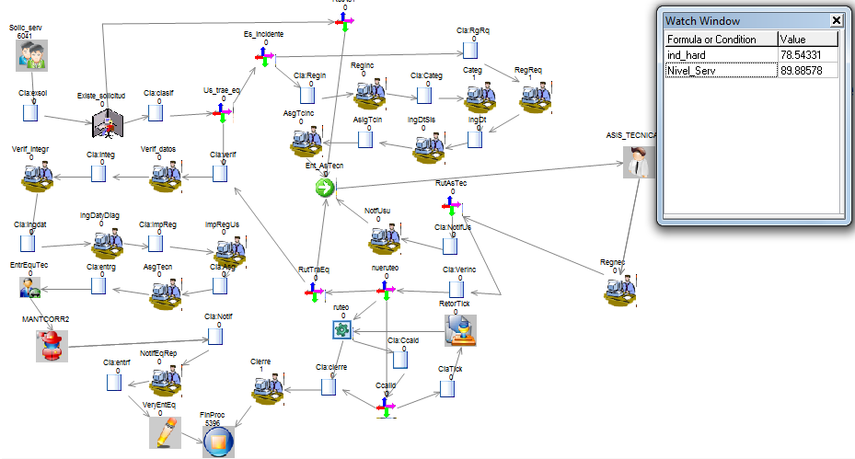
SIMULACIÓN DEL PROCESO MEJORADO

Slide 14
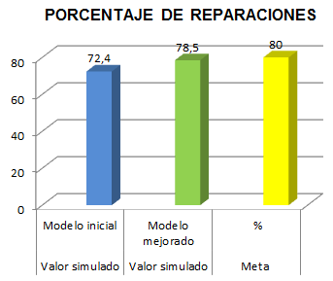
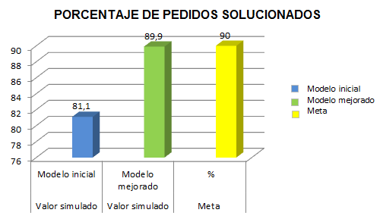
ANÁLISIS DE RESULTADOS

Slide 15
CONCLUSIONES
Los procesos de la UTIC documentados en el sistema de gestión de la calidad de la Universidad de las Fuerzas Armadas – ESPE, en su mayoría no son cumplidos, algunos se encuentran desactualizados y en ciertos casos la diagramación no posee numeración secuencial.
A través del análisis de valor agregado realizado a los procesos de la UTIC, se determinó que el índice total de tiempo de agregación de valor de los procesos es de 0,718.
Como resultado de la encuesta realizada al personal de planta de la Universidad de las Fuerzas Armadas – ESPE, se determinó que el 38,07% de los encuestados están conformes con el servicio brindado por la UTIC y el 59,66% no están satisfechos.
La UTIC carece de estándares para la prestación ágil y oportuna de los servicios, influyendo directamente en la satisfacción del cliente.

Slide 16
RECOMENDACIONES
Se recomienda la actualización de procesos, para elevar el nivel de desempeño y cumplir con los objetivos de la UTIC.
Es necesario definir e implementar estándares para mejorar el desempeño de los procesos de la UTIC y la atención al usuario.
Para elevar el nivel de satisfacción de los usuarios, se recomienda aplicar las acciones propuestas en este proyecto y posteriormente volver a evaluar y continuar con el ciclo de mejora.
Los indicadores existentes y los definidos en este proyecto deben ser aplicados y evaluados en forma permanente.
Se recomienda aplicar el plan de mejoramiento propuesto en el presente proyecto y considerar como plan piloto la simulación realizada al proceso gestión de soporte técnico para los demás procesos de la UTIC.

Slide 17
Gracias por su atención!

